Slide 1
PAP
Prehospital Akut Psykiatri

Slide 2
Prehospital Akut Psykiatri
–samarbetsprojekt mellan psykiatrin och ambulanssjukvården
Politiskt initierat projekt. Totalt 3 år projekttid, varav 2 år drift.
Projekt tilldelat Medicinsk Service – Lars Kristensson, Förvaltningschef.

Slide 3
SYFTE och MÅL -fördjupa den prehospitala kompetensen kring patienter med psykisk ohälsa -förbättra det prehospitala omhändertagandet av patienter med psykisk ohälsa. -samla underlag för att avgöra om PAP-enheten bidrar med ett bättre prehospitalt omhändertagande av patienter med psykisk ohälsa. -införas över hela Skåne? - Drift Oktober 2022

Slide 4
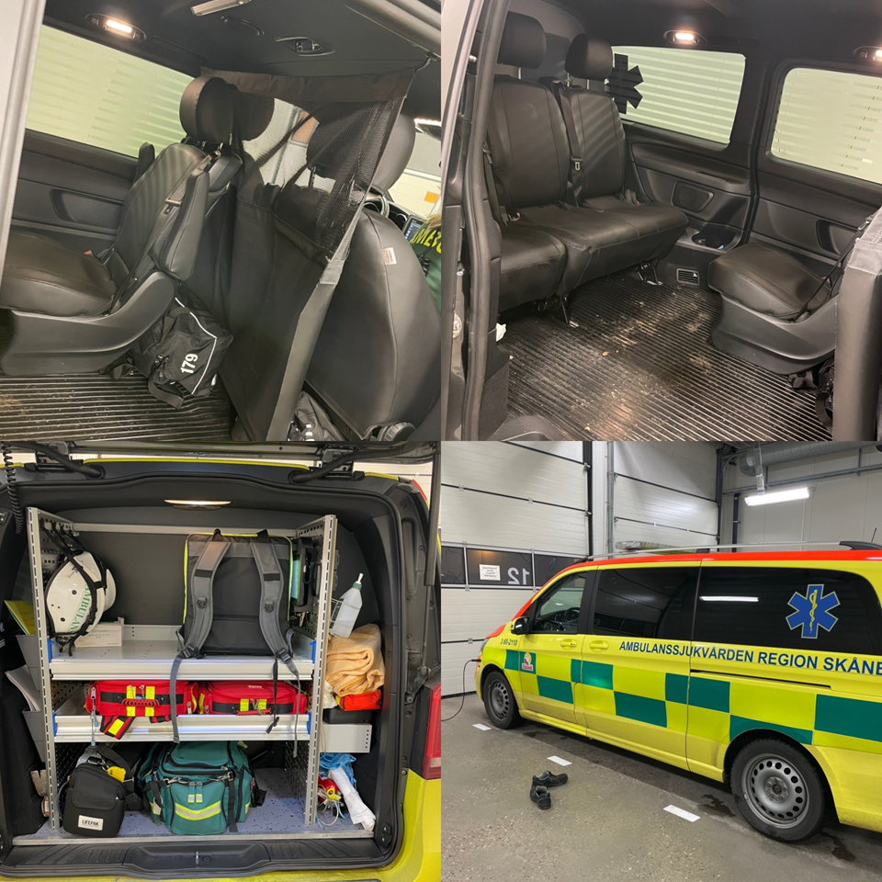
FORDON
(Mercedes vito)
Utformat tillsammans med brukar- och patientförening
Delar i stort sett all utrustning med en vanlig ambulans
Tillägg:
Sittplatser istället för bår
Alkometer
Läkemedel
Tillgång till slutenvårdens journalsystem

Slide 5
PAP
En specialistsjuksköterska från psykiatrin
En specialistsjuksköterska från ambulansen
Varje dag året runt 15.30-01.30. (statistik)
Verka i de tio kommuner som tillhör vuxenpsykiatrin Helsingborg. (Bjuv, Båstad, Helsingborg, Höganäs, Klippan, Landskrona, Svalöv, Ängelholm, Åstorp, Örekelljunga).
Ingen åldersgräns.

Slide 6
MÅLGRUPP
Individer som själva eller genom närstående, vän, kollega eller annan medborgare kontaktar
SOS Alarm
Skånes larmcentral eller
polisens ledningscentral
där triagering och prioritering påvisar tillstånd som uppfattas utgöras av psykisk ohälsa.

Slide 7
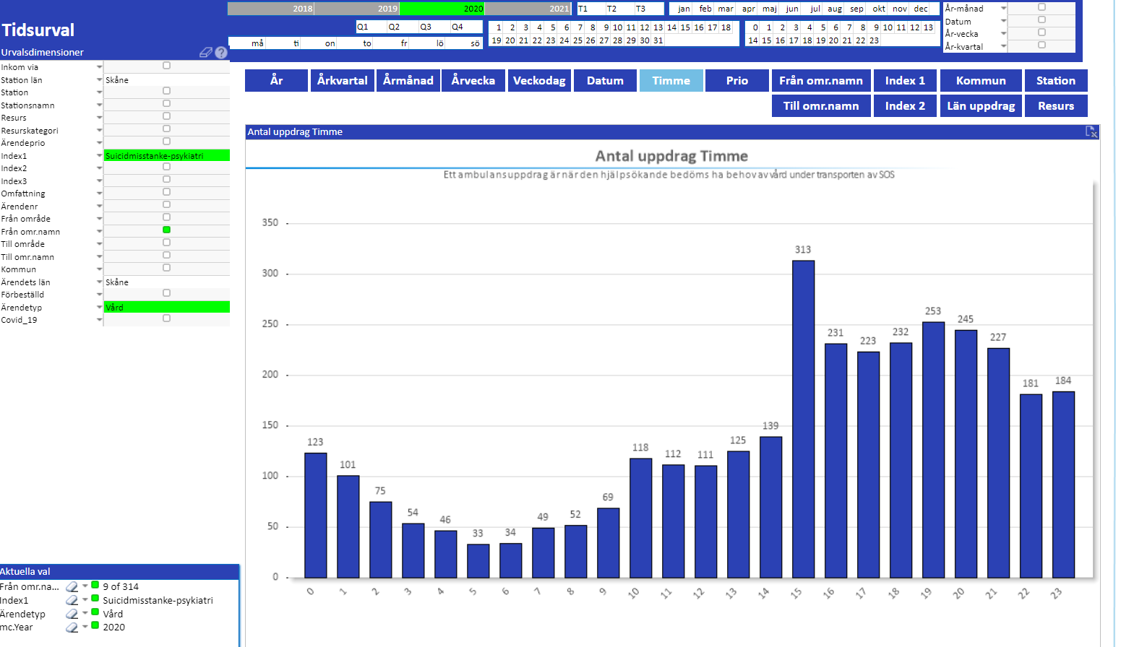

Slide 8
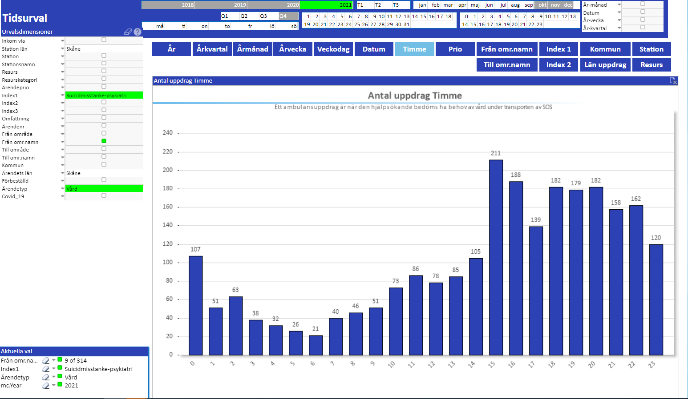
Notes:
Samma klockslag vårdsökande oavsett index/ ESS

Slide 9
Lämpliga uppdrag
Misstanke om allvarlig psykisk sjukdom, akuta psykiatriska bedömningar som kräver omedelbar åtgärd.
Hot om suicid
Vårdintyg
Konsult till Amb/Polis
Begränsningar
Uppdrag av uppenbart somatisk karaktär.
Överflyttningar/sekundärtransporter (samtliga patientkategorier).
Bekräftat fullbordat suicid.
Ärenden som kräver att patienten transporteras liggande.

Slide 11
INNAN UPPSTART
Anställning av personal
Introduktion och utbildning
Fordon och utrustning
Informera samverkanspartner

